Slide 2
En las elecciones de 2018 se manifestó
el descontento de la población.

Slide 3
La urgencia de un cambio político impulsó la alternancia a nivel federal, en estados, municipios y congresos.

Slide 4
Siete de nueve de los estados en los que hubo elecciones en 2018 cambiaron de partido
Antes del 1° de julio de 2018
Después del 1° de julio de 2018
Nota: Al 26 de noviembre de 2018, el TEPJF aún no resolvía sobre la elección del estado de Puebla.

Slide 5
El 59% de los municipios que tuvo elecciones en 2018 cambió de partido
Municipios
Fuente: Elaborado por el IMCO con base en solicitudes de información y páginas electrónicas de los institutos electorales locales.

Slide 6
La hipótesis del enojo
Los ciudadanos no estamos en el centro de las decisiones de los gobiernos.

Slide 7
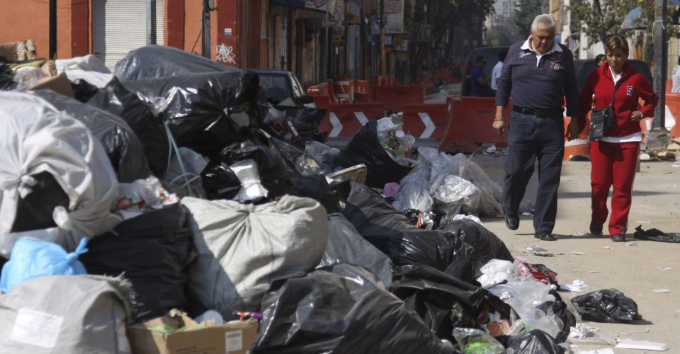
El camión de la basura no pasa
Fuente: https://www.animalpolitico.com/2016/09/basura-cdmx-deposito-edomex/

Slide 8
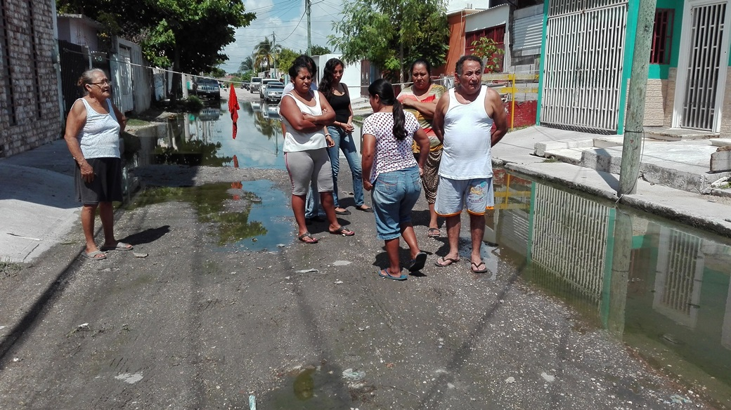
Las quejas de la gente son al Gobierno
Fuente: http://www.elsur.mx/cierran-la-arteria-estar-intransitable-lazarus-cumple-demanda-a-vecinos-la-calle-alcatraz/

Slide 9
Pero ¿cuál Gobierno?

Slide 10
En la práctica no existe un ente único que podamos etiquetar como “el Gobierno”.

Slide 11
Existen tres órdenes de Gobierno: federal, estatal y municipal, los cuales tienen competencias y capacidades muy distintas.

Slide 12
Hay materias* en donde los tres órdenes colaboran:
EDUCACIÓN
SALUD
TURISMO
*Facultades concurrentes.

Slide 13
Mientras que hay funciones que le corresponden de manera exclusiva a cada orden de Gobierno.

Slide 14
De acuerdo con la Constitución, la Federación tiene entre sus facultades:
Admitir nuevos estados
Cambiar la residencia de los Poderes de la Unión
Acuñar monedas y emitir billetes
Impartir educación
Proveer servicios de salud

Slide 15
Los estados tienen facultades residuales:
son responsables de aquello que no le corresponde a la Federación ni a los municipios.

Slide 16
Los municipios tienen una ruleta de responsabilidades
Una cosa es lo que dice la Constitución, otra lo que dicen los estados y otra lo que establecen las leyes.
17 servicios y funciones según la Constitución.
Hasta 26 posibles atribuciones que les imponen los estados*.
43 Responsabilidades
Fuente: José Martín Vilchis, “Problemas y soluciones de la administración de los servicios públicos municipales en México”, en Los males de la Administración Pública de México y sus remedios (México: UAEM, en proceso de edición, 2018).
*El número de atribuciones cambia según el estado. El máximo que presenta uno de los municipios capitales (Victoria de Durango) es 17.

Slide 17
Las diferencias de funciones entre municipios pueden ser muy grandes.

Slide 18
Contraste en número de responsabilidades
Chilpancingo, Guerrero
17 responsabilidades
Durango, Durango
34 responsabilidades
VS
Fuente: José Martín Vilchis, “Problemas y soluciones de la administración de los servicios públicos municipales en México”, en Los males de la Administración Pública de México y sus remedios (México: UAEM, en proceso de edición, 2018).

Slide 19
El exceso y la falta de claridad en las responsabilidades de los municipios provocan que ni los ciudadanos ni los ayuntamientos sepan qué les corresponde hacer.

Slide 20
La calidad del desempeño de los gobiernos locales es clave:
determinará el resultado de la competencia entre ciudades por talento e inversión.

Slide 21
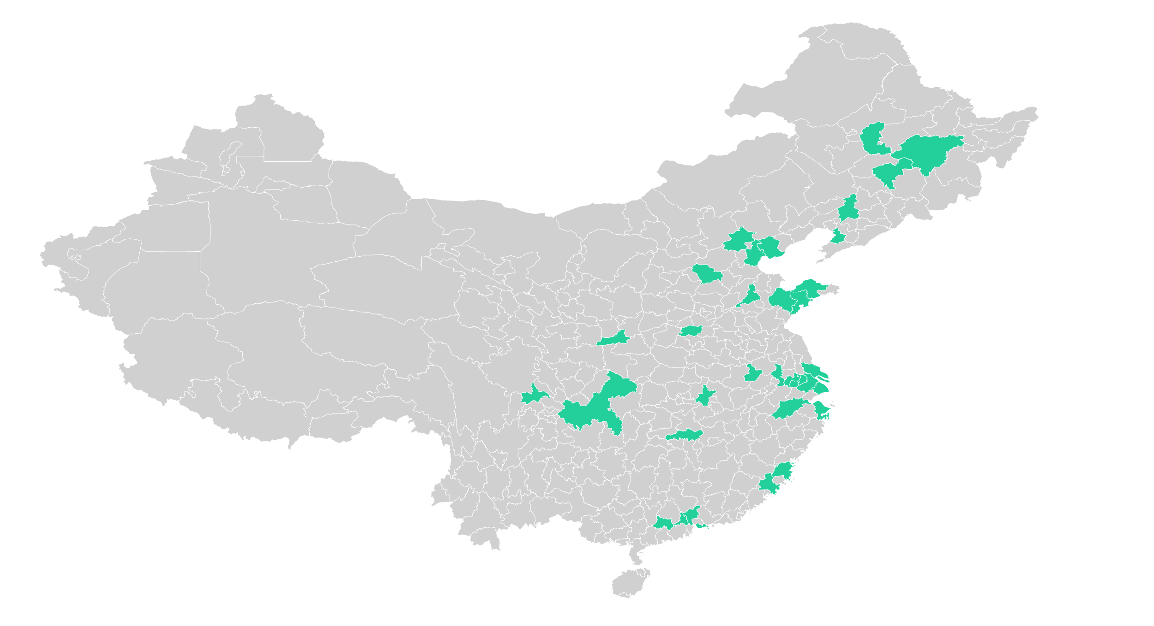
El milagro económico chino está cimentado en el crecimiento y la competencia de sus ciudades
2.Beijing (3.4%)
5.Tianjin (2.5%)
50%
PORCENTAJE DE PIB
50%
1.Shanghai (3.80%)
3.Guangzhou (2.7%)
4.Shenzhen (2.5%)
Fuentes: Zhang Jun. “China’s shift to City-Led Growth”. Project Syndicate. (5 de septiembre de 2017). Yiqin Fu. “Mapping China’s Economic Activity”. (28 de marzo, 2018) https://foreignpolicy.com/2014/03/28/mapping-chinas-economic-activity/.

Slide 22
Los gobiernos chinos quieren incentivar el crecimiento económico y la competitividad en el largo plazo.

Slide 23
Para atraer inversión, los gobiernos locales crean paquetes de apoyo para emprendedores y empresas que incluyen:
Incentivos fiscales
Subsidios para compra de vivienda
Beneficios en salud y educación
Fuente: Zhang Jun. “China’s Great City Rivalries”. Project Syndicate. (24 de enero de 2018).

Slide 24
Para acelerar la competencia interurbana, el Gobierno central está definiendo métricas más complejas (más allá de la tasa de crecimiento del PIB).
Fuente: Zhang Jun. “China’s Great City Rivalries”. Project Syndicate. (24 de enero de 2018).

Slide 25
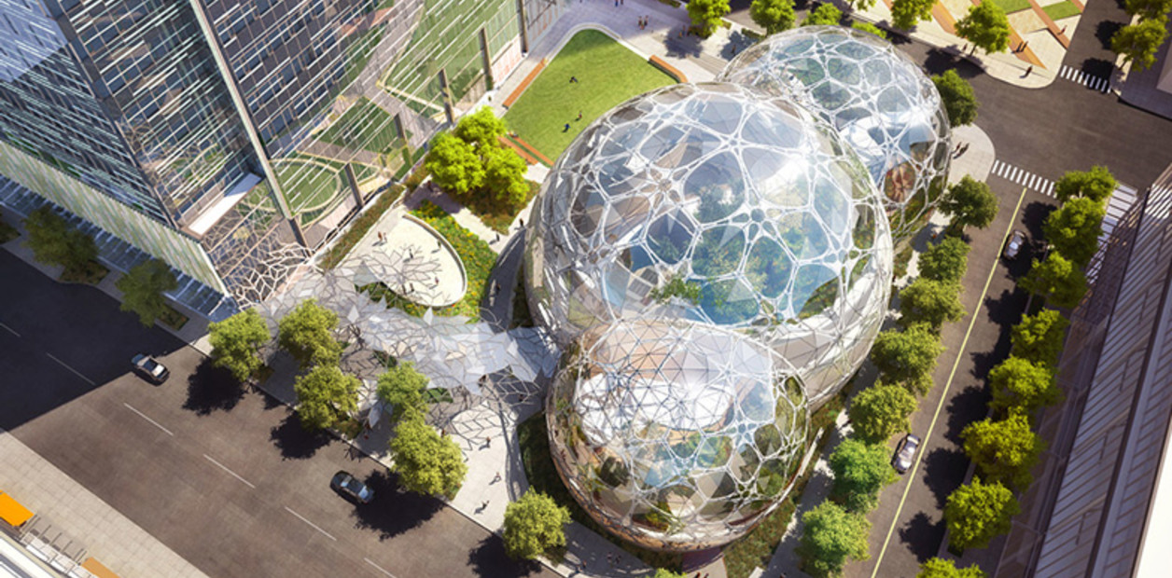
En 2017, Amazon puso a competir a más de 200 ciudades en México, Canadá y Estados Unidos para ubicar una segunda sede
Segunda compañía más grande del mundo por valor de mercado:
779 mil millones de dólares en septiembre de 2018.
Foto: https://www.clarin.com/arq/arquitectura/Amazon-construira-sede-invernadero-cupula_0_rJhqjxjPme.html
Fuente: Yahoo Finance, 16 de noviembre. https://finance.yahoo.com/quote/AMZN?ltr=1
Primera sede en Seattle*

Slide 26
La competencia se hizo con base en una lista de requisitos muy amplia
Conectividad
Múltiples opciones de transporte, tiempos de traslado
Aeropuerto internacional a 45 minutos de las oficinas
Carreteras principales cercanas
Conectividad de fibra y telefonía celular óptima
Ambiente de negocios
Ambiente estable y amigable para las empresas
Estructura de impuestos
Fuerza laboral
50 mil posibles trabajadores altamente capacitados
Habilidad para atraer talento a nivel local
Comunidad y calidad de vida
Buenas universidades y sistema educativo de calidad
Apoyo a población diversa
Oportunidades recreativas
Áreas verdes y espacios públicos
Otros
Hasta 33 edificios en dos fases (nuevos o viejos para remodelación)
Incentivos fiscales

Slide 27
Requisitos para ciudades competitivas
Requisitos similares a los índices del IMCO
Conectividad
Múltiples opciones de transporte, tiempos de traslado
Aeropuerto internacional a 45 minutos de las oficinas
Carreteras principales cercanas
Conectividad de fibra y telefonía celular óptima
PRECURSORES
DERECHO
Ambiente de negocios
Ambiente estable y amigable para las empresas
Estructura de impuestos
ECONOMÍA
Fuerza laboral
50 mil posibles trabajadores altamente capacitados
Habilidad para atraer talento a nivel local
FACTORES
SOCIEDAD
Comunidad y calidad de vida
Buenas universidades y sistema educativo de calidad
Apoyo a población diversa
Oportunidades recreativas
Áreas verdes y espacios públicos
SISTEMA POLÍTICO
GOBIERNOS
Otros
Hasta 33 edificios en dos fases (nuevos o viejos para remodelación)
Incentivos fiscales

Slide 28
Las compañías más dinámicas y disruptivas buscan ciudades competitivas.

Slide 29
Si lo único que ofreces son incentivos fiscales, tu ciudad no puede competir en el siglo XXI.
Notes:
Los ganadores: Long Island City (NY) y Cristal City (Virginia). Al menos NY prácticamente no ofreció incentivos fiscales. Presentó una propuesta muy sólida con respecto al talento de la zona, y ofreció espacio para vivienda y desarrollo del lugar que rodee la ubicación de las oficinas.
https://www.cnet.com/news/heres-what-the-20-finalist-cities-offered-amazon-for-hq2/
https://nypost.com/2017/10/18/de-blasio-pitches-nyc-as-home-for-amazons-next-headquarters/

Slide 30
Ciudades de Chihuahua, Hidalgo y Querétaro participaron en la competencia de Amazon, pero ninguna de ellas fue seleccionada entre las 20 finalistas.
Fuente: Alison Griswold. “A nearly complete list of the 238 places that bid for Amazon’s next headquarters”. (4 de noviembre, 2017). https://qz.com/1119945/a-nearly-complete-list-of-the-238-places-that-bid-for-amazons-next-headquarters/

Slide 31
Si Amazon hubiera elegido una ciudad mexicana, sería necesario:
  Sumar a todos los egresados de:
  Aprovechar la triple hélice de los clústeres de competitividad de tecnologías de la información de Aguascalientes, Tijuana, Guadalajara, Ciudad de México, Morelia, Monterrey, Puebla o Querétaro.
Ingeniería en sistemas computacionales del país
Programas técnico-superiores en tecnologías de la información y comunicación
  Zona central con capacidad para 33 edificios junto a la red de transporte masivo como la Ciudad de México.
  Las áreas verdes de Mérida o Aguascalientes.
  para cubrir la mitad de los empleos directos (25,000).

Slide 32
Hoy, las ciudades mexicanas no están preparadas para ser anfitrionas de una de las empresas más dinámicas del mundo.

Slide 33
RESULTADOS
Índice de Competitividad Urbana 2018

Slide 34
Los índices de competitividad señalan los retos de una región para que sean la sede de empresas, oportunidades y empleos bien pagados.

Slide 35
Una ciudad o un estado es competitivo si consistentemente resulta atractivo para generar, atraer y retener talento e inversión.

Slide 36
Es necesario contar con formación relevante para premiar o castigar el desempeño de nuestros funcionarios.

Slide 37
Lo que no se mide,
no importa

Slide 38
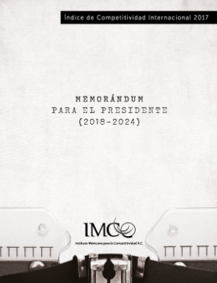


ÍNDICE DE COMPETITIVIDAD
Portada ICE 2018
Portada ICU 2018
INTERNACIONAL
ESTATAL
URBANO

Slide 39

ÍNDICE DE COMPETITIVIDAD URBANA 2018
NUEVE AÑOS
363 MUNICIPIOS
73 CIUDADES
10 SUBÍNDICES
120 INDICADORES

Slide 40

ÍNDICE DE COMPETITIVIDAD URBANA 2018
63
Población
nacional
%
93
Inversión
PIB
nacional
73
%
%

Slide 41

10 SUBÍNDICES
INNOVACIÓN | 7
DERECHO | 7
R. INTERNACIONALES | 6
MEDIO AMBIENTE | 16
120
PRECURSORES | 14
SOCIEDAD | 24
INDICADORES
ECONOMÍA | 10
SISTEMA POLÍTICO | 10
MERCADO DE FACTORES | 12
GOBIERNOS | 14
Nota: Los datos considerados en el ICU 2016 corresponden a 2014, debido a que una alta proporción de la información no se encuentra disponible para años posteriores. Este rezago es inherente a la construcción de las bases de datos de fuentes oficiales.

Slide 42
Ciudades de más de un millón de habitantes
# | Ciudad | Nivel de Competitividad
1 | Valle de México |  | Alta
2 | Juárez |  | Alta
3 | Querétaro |  | Adecuada
4 | Puebla-Tlaxcala |  | Media alta
5 | Mérida |  | Media alta
6 | San Luis Potosí-Soledad |  | Media alta
7 | Monterrey |  | Media alta
8 | Guadalajara |  | Media alta
9 | Mexicali |  | Media alta
10 | Tijuana |  | Media alta
# | Ciudad | Nivel de Competitividad
11 | Aguascalientes |  | Media alta
12 | Toluca |  | Media alta
13 | La Laguna |  | Media baja
14 | Cuernavaca |  | Media baja
15 | León |  | Media baja

Slide 43
Ciudades de 250 a 500 mil habitantes
# | Ciudad | Nivel de Competitividad
1 | Puerto Vallarta |  | Adecuada
2 | Campeche |  | Adecuada
3 | Los Cabos |  | Adecuada
4 | Mazatlán |  | Media alta
5 | La Paz |  | Media alta
6 | Tapachula |  | Media alta
7 | Colima-Villa de Álvarez |  | Media alta
8 | Nuevo Laredo |  | Media alta
9 | Ciudad del Carmen |  | Media alta
10 | Zacatecas-Guadalupe |  | Media alta
11 | Tepic |  | Media alta
12 | Los Mochis |  | Media alta
13 | Uruapan |  | Media baja
14 | Monclova-Frontera |  | Media baja
# | Ciudad | Nivel de Competitividad
15 | Ciudad Victoria |  | Media baja
16 | Tulancingo |  | Media baja
17 | Coatzacoalcos |  | Media baja
18 | Chilpancingo |  | Media baja
19 | San Juan del Río |  | Media baja
20 | Ciudad Obregón |  | Media baja
21 | Salamanca |  | Baja
22 | Orizaba |  | Baja
23 | Tehuacán |  | Baja
24 | Cárdenas |  | Baja
25 | La Piedad-Pénjamo |  | Baja
26 | Cuautla |  | Baja
27 | Zamora-Jacona |  | Muy baja

Slide 44
Ciudades de menos de 250 mil habitantes
# | Ciudad | Nivel de Competitividad
1 | Piedras Negras |  | Adecuada
2 | Manzanillo |  | Media alta
3 | Chetumal |  | Media baja
4 | Guaymas |  | Media baja
5 | Tula |  | Media baja
6 | Rioverde-Ciudad Fernández |  | Media baja
7 | Tecomán |  | Baja
8 | San Francisco del Rincón |  | Baja
9 | Tehuantepec-Salina Cruz |  | Muy baja

Slide 45
RESULTADOS
LEÓN
GUANAJUATO

Slide 46
León
Resultados generales
Medio
Ambiente
Sistema
Político
Derecho
Sociedad
Gobierno
5
4
3
9
15
15
3
3
13
15
2014
2016
2014
2016
2014
2016
2014
2016
2014
2016
Alta
Adecuada
Media alta
Media baja
Baja
Muy baja

Slide 47
León
Resultados generales
Mercado
De Factores
Relaciones
Internacionales
Economía
Precursores
Innovación
15
15
4
5
7
5
10
10
9
12
2014
2016
2014
2016
2014
2016
2014
2016
2014
2016
Alta
Adecuada
Media alta
Media baja
Baja
Muy baja

Slide 48
León
FORTALEZAS
Subíndices / Indicadores
Valor
Unidades
Promedio
Político
Años
Aplica principio de representación (0-100)
Porcentaje de la lista nominal
Duración máxima de periodos de alcaldes
Formulas cabildo
Barreras para candidatos independientes
6
100
3%
5.7
26
3.7%
Derecho
Ejecución de contratos
Robo de vehículos
Competencia en servicios notariales
269
5
12
178
2
13
Días
Por cada mil vehículos registrados
Notarios por cada 100 mil de PEA
Economía
Crecimiento del PIB estatal
Diversificación económica
Sectores que han presentado alto crecimiento
3.8%
756
78%
Tasa de crecimiento promedio anual estatal
Número de sectores económicos presentes
Porcentaje del PIB
2.3%
594
50%
Datos de 2016

Slide 49
León
DEBILIDADES
Subíndices / Indicadores
Valor
Unidades
Promedio
Mercado de factores
Jornadas laborales muy largas
Demandantes de conflicto laboral
Población ocupada sin ingresos
43%
10
34%
De población ocupada que trabaja más de 48 horas
Por cada mil PEA
Porcentaje de la población ocupada
29%
6
25%
Gobierno
Agua surtida por pipas
Crecimiento de la mancha urbana
Mujeres en la administración municipal
6%
1.5%
19%
Porcentaje de hogares
Tasa promedio de crecimiento anual (2010-2015)
Porcentaje de titulares
1%
0.8%
24%
Sociedad
Mujeres que estudian
Equidad salarial
Tasa de suicidios
85%
26%
9
Porcentaje de mujeres en edad escolar que asisten
Diferencia entre el ingreso promedio del hombre y la mujer
Por cada 100 mil habitantes
90%
19%
6
Datos de 2016

Slide 50
La evaluación nos permite dar recomendaciones y propuestas pertinentes.

Slide 51
Retos que definirán el futuro de las
ciudades
Policías efectivas y confiables
Ciudades compactas y transporte público de calidad
Datos, mentiras y universidades
Información para evitar brechas en los servicios de salud
Exceso de trámites: ventanillas para la extorsión

Slide 52
Retos que definirán el futuro de las
ciudades
Policías efectivas y confiables
Ciudades compactas y transporte público de calidad
Datos, mentiras y universidades
Información para evitar brechas en los servicios de salud
Exceso de trámites: ventanillas para la extorsión

Slide 53
La inseguridad es lo que más nos preocupa a los mexicanos:
PROBLEMÁTICA: INSEGURIDAD
Más del 68% se siente inseguro al salir a la calle.
El 51% dejó de salir de noche.
El 77% se percibe como posible víctima de un crimen.
Fuente: Encuesta Nacional de Victimización y Percepción sobre Seguridad Pública (Envipe) 2017.

Slide 54
Países con problemas similares a México los han corregido con mejores policías
PROBLEMÁTICA: INSEGURIDAD
Comparativo en tasa de homicidios, 2003-2017
México
Nicaragua
Estados Unidos
Fuente: Elaborado por el IMCO con datos del Inegi, Oficina de las Naciones Unidades contra la Droga y el Delito (UNODC) y la Oficina Federal de Investigación de Estados Unidos (FBI).

Slide 55
IMCO PROPONE: SEGURIDAD
Sin organizaciones policiales efectivas y confiables, no vamos a resolver el problema de violencia e inseguridad.

Slide 56
Retos que definirán el futuro de las
ciudades
Policías efectivas y confiables
Ciudades compactas y transporte público de calidad
Datos, mentiras y universidades
Información para evitar brechas en los servicios de salud
Exceso de trámites: ventanillas para la extorsión

Slide 57
DESARROLLO URBANO Y MOVILIDAD
Los ciudadanos necesitamos vivir en barrios bien conectados y reducir los tiempos de traslado.

Slide 58
PROBLEMÁTICA: FALTA DE VIVIENDA ASEQUIBLE CENTRAL
Los ciudadanos enfrentamos varios obstáculos para encontrar vivienda de bajo precio cerca de los centros de trabajo.

Slide 59
Renta mensual promedio en las colonias de las estaciones del metro.
PROBLEMÁTICA: FALTA DE VIVIENDA ASEQUIBLE CENTRAL
Un trabajador de tiempo completo en la CDMX gana en promedio 7 mil 253 pesos al mes.
Fuente: Elaborado por el IMCO con datos de www.propiedades.com (tomando los precios de renta promedio de las colonias donde se ubican algunas estaciones de las líneas de metro seleccionadas).

Slide 60
IMCO PROPONE: VIVIENDA ASEQUIBLE
El suelo limitado y los precios elevados de la vivienda nos obligan a vivir en zonas periféricas.

Slide 61
PROBLEMÁTICA: FALTA DE VIVIENDA ASEQUIBLE CENTRAL
La desigualdad del ingreso se puede medir en el tiempo invertido de la casa al trabajo.

Slide 62
Requerimientos de estacionamiento elevan los precios de la vivienda
PROBLEMÁTICA: FALTA DE VIVIENDA ASEQUIBLE CENTRAL
Un departamento de 75m2 en el Centro Histórico puede costar en promedio 2 millones de pesos.*
Comprar un cajón de estacionamiento puede costar entre 150 mil y 175 mil pesos.**
Esto representa un aumento del 10% al 15% del valor total de un departamento con acceso a transporte masivo.**
*Instituto de Políticas para el Transporte y el Desarrollo de México. Menos cajones, más ciudad. El estacionamiento en la Ciudad de México. México: ITDP 2014.
** Llamadas a propiedades con opción a compra de cajón de estacionamiento.

Slide 63
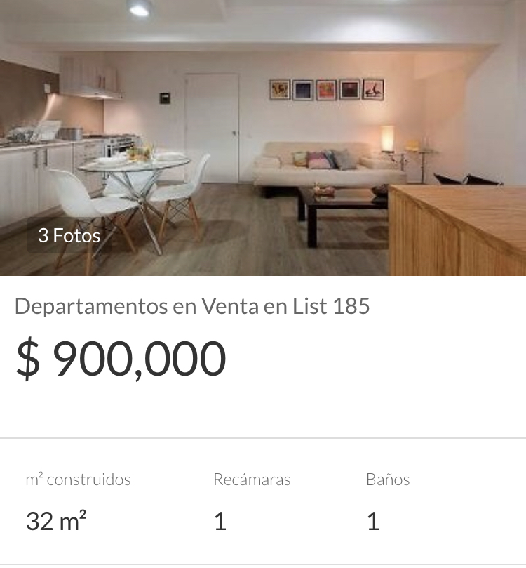
En la CDMX ya no es obligatorio proveer estacionamiento y es posible encontrar departamentos sin cajones a precios más accesibles
PROBLEMÁTICA: FALTA DE VIVIENDA ASEQUIBLE CENTRAL
Equivale al 62% del precio promedio de venta de los inmuebles en esa calle.
Se anuncia como ideal para ciclistas.
Fuentes: www.propiedades.com. Anuncio de www.metroscubicos.com (consultado el 24 de noviembre de 2018).

Slide 64
IMCO PROPONE: VIVIENDA ASEQUIBLE
Para lograr ciudades compactas y equitativas
es necesario crear programas de vivienda de bajo precio y bien localizada e impulsar modelos innovadores como la vivienda en renta.

Slide 65
PROBLEMÁTICA: TRÁFICO
Ciudades medianas y pequeñas deberían evitar cometer los errores de las urbes más grandes y congestionadas.

Slide 66
Crecimiento de la actividad económica contra congestión vial
15%
Alto (más de 83% de gasto en autos)
10%
Medio (entre 54% y 82% de gasto en autos)
Bajo (menos de 54%)
5%
0%
20%
25%
30%
35%
Fuente: Elaborado por el IMCO con datos de Invertir para movernos 2015 (ITDP), Medición de Actividad Económica con Grandes Datos (Magda 2015) y Encuesta Intercensal 2015.

Slide 67
IMCO PROPONE: MOVILIDAD
Para garantizar transporte público de calidad es necesario que las tarifas reflejen los costos de operación y dar subsidios a las personas que los necesitan.

Slide 68
Retos que definirán el futuro de las
ciudades
Policías efectivas y confiables
Ciudades compactas y transporte público de calidad
Datos, mentiras y universidades
Información para evitar brechas en los servicios de salud
Exceso de trámites: ventanillas para la extorsión

Slide 69
EDUCACIÓN UNIVERSITARIA REDITUABLE
La información sobre la empleabilidad de los egresados universitarios debe servir para guiar las decisiones los estudiantes.

Slide 70
EDUCACIÓN UNIVERSITARIA REDITUABLE
El retorno sobre la inversión debe priorizar a las familias mexicanas, no a las burocracias académicas.

Slide 71

IMCO PROPONE: EDUCACIÓN UNIVERSITARIA REDITUABLE
Lo que no se mide no nos importa
La planeación educativa requiere de datos duros sobre las condiciones de empleo de los egresados y el mercado laboral para que ir a la universidad contribuya a generar mayor bienestar para los mexicanos.

Slide 72
A nivel mundial, cada vez es más común hacer un seguimiento puntual de las trayectorias profesionales de sus egresados
IMCO PROPONE: EDUCACIÓN UNIVERSITARIA REDITUABLE
Nueva Zelanda
Alemania
Polonia

Slide 73
IMCO PROPONE: EDUCACIÓN UNIVERSITARIA REDITUABLE
Alemania: Proyecto de Cooperación para Encuesta de Graduados
Proyecto de cooperación entre universidades alemanas para recopilar datos con estándares mínimos de calidad que además permiten el cruce de información entre instituciones.

Slide 74
IMCO PROPONE: EDUCACIÓN UNIVERSITARIA REDITUABLE
Nueva Zelanda: Estudio Longitudinal de Graduados
Encuesta representativa de 40 mil egresados que se lleva a cabo cuando tienen 2, 5 y 10 años de haberse graduado.

Slide 75

IMCO PROPONE: EDUCACIÓN UNIVERSITARIA REDITUABLE
Polonia: Sistema Polaco de Seguimiento de Graduados
El Instituto de Seguridad Social Polaco cruza información con el Ministerio de Ciencia y Educación Superior para medir el desempeño de los egresados en el mercado laboral.

Slide 76
PROBLEMÁTICA: EDUCACIÓN UNIVERSITARIA REDITUABLE
Incluso para América Latina, México se encuentra rezagado.

Slide 77
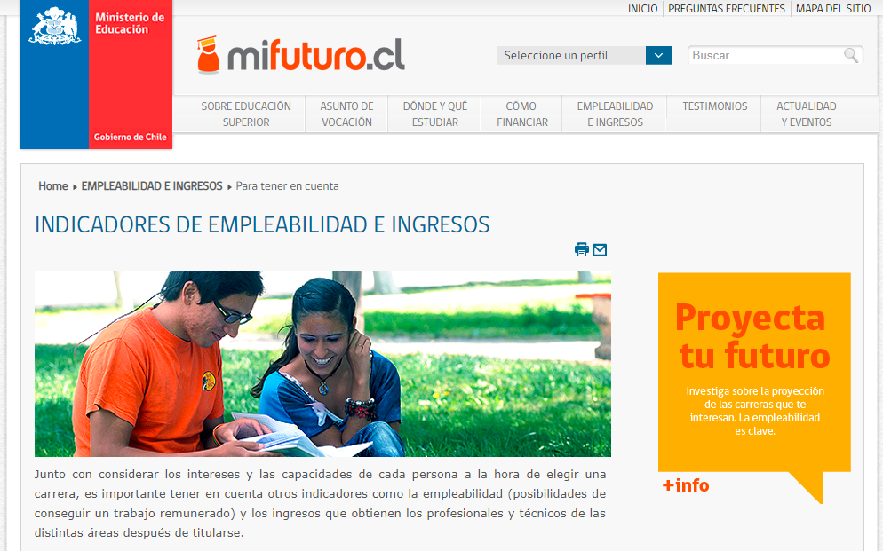
IMCO PROPONE: EDUCACIÓN UNIVERSITARIA REDITUABLE
Chile: Mi futuro
Página que permite encontrar mil 740 combinaciones de carrera e institución, con datos como el ingreso promedio al cuarto año de titulación y empleabilidad al primer año”.
También permite comparar los ingresos de una misma carrera, pero de distinta universidad.
Fuente: Polish Graduate Tracking System.

Slide 78
Mientras tanto en México
PROBLEMÁTICA: EDUCACIÓN UNIVERSITARIA REDITUABLE
No podemos decir cuánto gana un ingeniero en geofísica de la UNAM vs un ingeniero en telemática del IPN.
O dónde trabaja un licenciado en finanzas internacionales de la Universidad de Monterrey vs un licenciado en gestión de turismo alternativo de la Universidad de Quintana Roo.

Slide 79
PROBLEMÁTICA: EDUCACIÓN UNIVERSITARIA REDITUABLE
La generación de estadísticas de seguimiento es una herramienta indispensable para que los jóvenes tomen decisiones informadas sobre su futuro.

Slide 80
PROBLEMÁTICA: EDUCACIÓN UNIVERSITARIA REDITUABLE
La opacidad sirve a los intereses de las instituciones educativas, no al futuro de los jóvenes.

Slide 81
IMCO PROPONE: EDUCACIÓN UNIVERSITARIA REDITUABLE
Usar estadísticas para desarrollar planes de estudio y ampliar la matrícula con base en las habilidades productivas y sociales más demandadas por el mercado laboral.

Slide 82
Hay que evitar que los sueldos de los jóvenes graduados continúen perdiendo su poder adquisitivo
PROBLEMÁTICA: EDUCACIÓN UNIVERSITARIA REDITUABLE
Por lo menos algo de universidad
Bachillerato completo
Secundaria completa
Primaria completa
Nota: *Las cifras son estimados de mínimos cuadrados ordinarios de una regresión tipo Mencer, la cual controla por la edad, ubicación, género y horas trabajadas.

Slide 83
Retos que definirán el futuro de las
ciudades
Policías efectivas y confiables
Ciudades compactas y transporte público de calidad
Datos, mentiras y universidades
Información para evitar brechas en los servicios de salud
Exceso de trámites: ventanillas para la extorsión

Slide 84
BRECHAS EN LOS SERVICISOS DE SALUD
Los gobiernos estatales deben generar estadísticas de salud confiables para mejorar los estándares de calidad y satisfacer la demanda de servicios.

Slide 85
Las estadísticas de la Dirección General de Información en Salud son deficientes*
PROBLEMÁTICA: BRECHAS EN LOS SERVICIOS DE SALUD
Los datos disponibles tienen un rezago de tres años.
Dejaron de actualizarse los datos de acceso total a instituciones de salud.
No existen indicadores de calidad de servicios de salud comparables entre instituciones públicas y privadas.
*Aunque hay una liga para descargar datos a 2017, la base de datos está vacía (las búsquedas se hicieron durante el periodo mayo-julio 2018). Fuente: Sistema Nacional de Información en Salud (Sinais).

Slide 86
Si le hacemos caso a estas estadísticas:
PROBLEMÁTICA: BRECHAS EN LOS SERVICIOS DE SALUD
Aceptaríamos que, durante 2015, no hubo médicos generales en el Instituto Mexicano del Seguro Social (IMSS)*.
*Aunque hay una liga para descargar datos a 2017, la base de datos está vacía (las búsquedas se hicieron durante el periodo mayo-julio 2018). Fuente: Sistema Nacional de Información en Salud (Sinais).

Slide 87
PROBLEMÁTICA: BRECHAS EN LOS SERVICIOS DE SALUD
Hay formas de ocultar información incluso difundiendo muchos datos. Una forma es presentar solo porcentajes y no números crudos.

Slide 88
Datos del OMENT para Nuevo León
PROBLEMÁTICA: BRECHAS EN LOS SERVICIOS DE SALUD
De acuerdo con el Observatorio Mexicano de Enfermedades No Transmisibles, 25% del personal de salud de primer nivel se certificó. Esto podría significar:
1 de 4 personas capacitadas se certificaron
750 de 3,000 personas capacitadas se certificaron
*Aunque hay una liga para descargar datos a 2017, la base de datos está vacía (las búsquedas se hicieron durante el periodo mayo-julio 2018). Fuente: Sistema Nacional de Información en Salud (Sinais).
* Fuente: Base de datos OMENT. Indicador: Eficiencia terminal de la capacitación del personal de salud de primer nivel (Ssa).

Slide 89
Datos del OMENT para Nuevo León
PROBLEMÁTICA: BRECHAS EN LOS SERVICIOS DE SALUD
De acuerdo con el Observatorio Mexicano de Enfermedades No Transmisibles, 25% del personal de salud de primer nivel se certificó. Esto podría significar:
1 de 4 personas capacitadas se certificaron
750 de 3,000 personas capacitadas se certificaron
*Aunque hay una liga para descargar datos a 2017, la base de datos está vacía (las búsquedas se hicieron durante el periodo mayo-julio 2018). Fuente: Sistema Nacional de Información en Salud (Sinais).
* Fuente: Base de datos OMENT. Indicador: Eficiencia terminal de la capacitación del personal de salud de primer nivel (Ssa).

Slide 90
PROBLEMÁTICA: BRECHAS EN LOS SERVICIOS DE SALUD
Para que la información que se difunde sea útil, tiene que presentarse de la manera más desagregada posible.

Slide 91
Los estados deben generar estadísticas de calidad en salud
IMCO PROPONE: ESTADÍSTICAS DE SALUD
Se debe empezar por un reporte anual completo de los indicadores que se incluyen en los programas estatales.

Slide 92
Lo que no se mide, no nos importa
PROBLEMÁTICA: BRECHAS EN LOS SERVICIOS DE SALUD
Las brechas de calidad de los servicios de salud públicos se deben identificar a través de una plataforma de indicadores comparables para todas las instituciones de salud.

Slide 93
Hoy, el lugar en que nacemos tiene un enorme peso en determinar el acceso que tendremos a instituciones de salud
PROBLEMÁTICA: BRECHAS EN LOS SERVICIOS DE SALUD
Acceso a Instituciones de salud
Fuente: Elaborado por el IMCO con datos de la ENOE (tercer trimestre de 2015).

Slide 94
O la probabilidad de morir por diabetes
PROBLEMÁTICA: BRECHAS EN LOS SERVICIOS DE SALUD
Tres estados con la mayor tasa (CDMX, Veracruz y Morelos):
1.17 muertes por cada mil habitantes.
Tres estados con la menor tasa (Sinaloa, Quintana Roo y Baja California Sur):
0.55 muertes por cada mil habitantes.

Slide 95
O, en general, los años que vamos a vivir
PROBLEMÁTICA: BRECHAS EN LOS SERVICIOS DE SALUD
Esperanza de vida por estado (2016)
Fuente: Elaborado por el IMCO con datos del Banco Mundial (2016), el dato nacional es la esperanza de vida del país.

Slide 96
Brechas en esperanza de vida
PROBLEMÁTICA: BRECHAS EN LOS SERVICIOS DE SALUD
Europa central y el Báltico
Medio Oriente y norte de África

Slide 97
Retos que definirán el futuro de las
ciudades
Policías efectivas y confiables
Ciudades compactas y transporte público de calidad
Datos, mentiras y universidades
Información para evitar brechas en los servicios de salud
Exceso de trámites: ventanillas para la extorsión

Slide 98
ANTICORRUPCIÓN
Los pequeños y medianos empresarios necesitan de normas que los protejan de abusos de autoridad para que puedan trabajar y crecer.

Slide 99
La mejora regulatoria se queda en el discurso
PROBLEMÁTICA: CORRUPCIÓN
Hay, aproximadamente, 150 mil regulaciones vigentes
10%
30%
Federal
60%
Estatal
Municipal
Fuentes: Mario Emilio Gutiérrez Caballero, Director General de la Comisión Federal de Mejora Regulatoria, en la 36ª Conferencia Nacional de Mejora Regulatoria, 2016.
Encuesta Nacional de Calidad e Impacto Gubernamental (ENCIG).

Slide 100
La mejora regulatoria se queda en el discurso
PROBLEMÁTICA: CORRUPCIÓN
Cuatro de los 10 trámites con mayor percepción de corrupción son responsabilidad absoluta de los municipios.
Fuentes: Mario Emilio Gutiérrez Caballero, Director General de la Comisión Federal de Mejora Regulatoria, en la 36ª Conferencia Nacional de Mejora Regulatoria, 2016.
Encuesta Nacional de Calidad e Impacto Gubernamental (ENCIG).

Slide 101
PROBLEMÁTICA: CORRUPCIÓN
La incertidumbre en la regulación se convierte en extorsión, especialmente para los pequeños y medianos empresarios.

Slide 102
Reglas locales: el absurdo y la ambigüedad
PROBLEMÁTICA: CORRUPCIÓN
Acapulco:
La autoridad municipal debe considerar adecuadas las persianas, cortinas u otros materiales que utilicen los establecimientos dedicados a la venta de bebidas alcohólicas.
Fuente: H. Ayuntamiento de Acapulco, “Bando de Policía y Gobierno del Municipio de Acapulco de Juárez”, Art. 195, http://acapulco.gob.mx/ssp-academia/wp-content/uploads/2017/03/Bando-de-Polic%C3%ADa-y-Gobierno.pdf

Slide 103
Reglas locales: el absurdo y la ambigüedad
PROBLEMÁTICA: CORRUPCIÓN
Campeche:
La autoridad municipal tiene la facultad de negar la licencia, autorización o permiso para ejercer el comercio si, a su criterio, ya existe el número de comercios en la vía pública que satisfaga la demanda.
Fuente: H. Ayuntamiento de Campeche, “Reglamento para el Comercio en el Municipio de Campeche”, Art. 19, http://municipiocampeche.mx/transparencia/files/reglamento_comercio.pdf

Slide 104
Reglas locales: el absurdo y la ambigüedad
PROBLEMÁTICA: CORRUPCIÓN
Ese es el tipo de normatividad con el cual un presidente municipal se puede convertir en un líder de ambulantes.
Fuente: H. Ayuntamiento de Campeche, “Reglamento para el Comercio en el Municipio de Campeche”, Art. 19, http://municipiocampeche.mx/transparencia/files/reglamento_comercio.pdf

Slide 105
Reglas locales: el absurdo y la ambigüedad
PROBLEMÁTICA: CORRUPCIÓN
Chihuahua:
La Subdirección de Gobernación Municipal puede suspender las licencias para fotógrafos y videógrafos si a su juicio considera que hay una oferta excesiva de dicha actividad.
Fuente: H. Ayuntamiento de Chihuahua, “Reglamento de Actividades Comerciales, Industriales y de Servicios para el Municipio de Chihuahua”, Art. 49, http://www.municipiochihuahua.gob.mx/Transparencia/AD/16/81?file=Reglamento%20de%20Actividades%20Comerciales,%20Industriales%20y%20de%20Ser.pdf

Slide 106
Reglas locales: el absurdo y la ambigüedad
PROBLEMÁTICA: CORRUPCIÓN
Aguascalientes:
Cualquier persona interesada en obtener una licencia para la venta y/o consumo de bebidas alcohólicas, sustancias o medicamentos de efectos psicotrópicos debe conseguir firmas de por lo menos diez vecinos inmediatos del lugar para manifestar conformidad.
Fuente: Secretaría General de Gobierno de Aguascalientes, “Código Municipal de Aguascalientes”, Art. 1306, http://eservicios2.aguascalientes.gob.mx/NormatecaAdministrador/archivos/MUN-4-2.pdf

Slide 107
Reglas locales: el absurdo y la ambigüedad
PROBLEMÁTICA: CORRUPCIÓN
Tijuana:
Para autorizar la operación de salas de masaje, los interesados deben entregar carta de residencia, contar con dictamen favorable de impacto social expedido por la Secretaría de Gobierno, contar con tarjeta de salud y acreditar la mayoría de edad de los empleados.
Fuente: XII Ayuntamiento de Tijuana, “Reglamento para el funcionamiento de giros comerciales, industriales y de prestacion de servicios para el municipio de Tijuana, Baja California”, Art. 74, http://www.tijuana.gob.mx/reglamentos/Municipales/RM_FuncionamientodeGirosComercialesIndustrialesydePrestaciondeServ_TJ-BC_25092017.pdf

Slide 108
IMCO PROPONE: ANTICORRUPCIÓN
Se debe contar con una lista digital clara y completa de los requisitos de apertura y operación de establecimientos mercantiles para reducir las oportunidades de extorsión que tienen las autoridades locales.

Slide 109
IMCO PROPONE: ANTICORRUPCIÓN
Otros medida contra la corrupción es eliminar el uso de papel.

Slide 110
PROBLEMÁTICA: DIGITALIZACIÓN Y ABANDONO DE PAPEL
El papel y el dinero en efectivo son los principales aliados de la corrupción: complican los procesos de fiscalización, el manejo de información y la interacción con los ciudadanos.

Slide 111
Para reducir la corrupción en México es necesario limitar el uso de efectivo
IMCO PROPONE: DIGITALIZACIÓN Y ABANDONO DEL PAPEL
Aquellos países con mayor uso de transferencias electrónicas son menos corruptos.
Fuente: Reducción del uso de efectivo e inclusión financiera elaborado por el IMCO.

Slide 112
Se deben eliminar trámites presenciales que exigen el uso de papel, como hizo Estonia
IMCO PROPONE: DIGITALIZACIÓN Y ABANDONO DEL PAPEL
Puntos ganados o perdidos en el Índice de Percepción de Corrupción, año base 2003
Estonia
México
Fuente: Reducción del uso de efectivo e inclusión financiera elaborado por el IMCO.

Slide 113
En México, los trámites son demasiado complicados incluso para estándares de América Latina
PROBLEMÁTICA: TRÁMITES PRESENCIALES COMPLICADOS
El 73% de los trámites estudiados requirió más de dos horas y más de una interacción con un servidor público.
Fuente: Benjamin Roseth, Angela Reyes y Carlos Santiso, El fin del trámite eterno; ciudadanos, burocracia y gobierno digital (Washington D.C.: Banco Interamericano de Desarrollo, 2018), 59. Disponible en: https://publications.iadb.org/handle/11319/8930?locale-attribute=en&locale-attribute=es& (Consultado el 18/09/2018).

Slide 114
El papel no solo complica los trámites, hace casi imposible el trabajo de auditoría.

Slide 115
¿Qué es más
fácil de auditar?

Slide 116
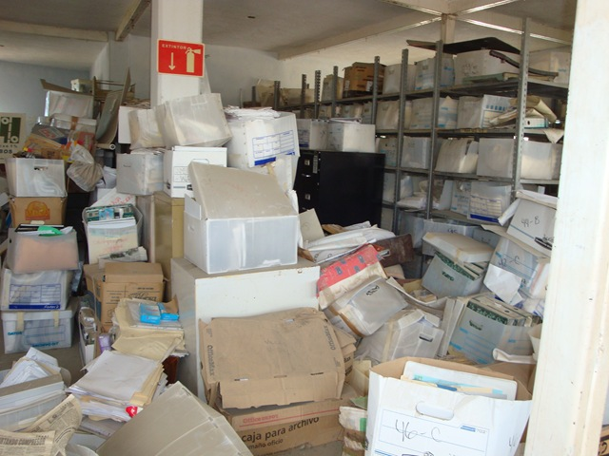
¿Esto?

Slide 117
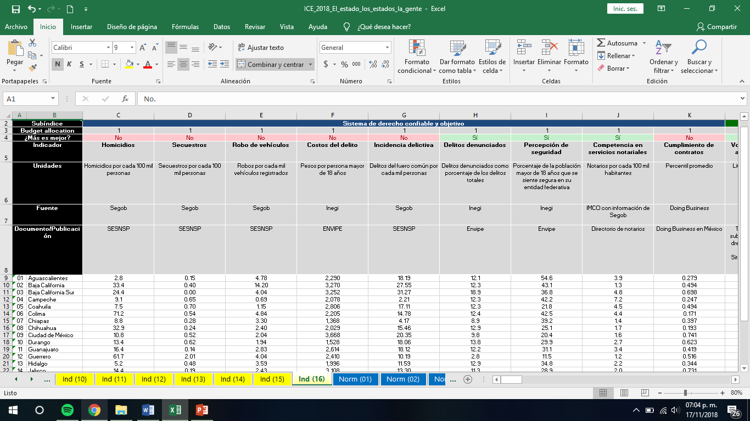
¿O esto?

Slide 118
Para tener gobiernos eficientes, hay que dejar de generar papel y evitar su almacenamiento masivo.

Slide 119
El archivo muerto de Tamaulipas
PROBLEMÁTICA: ADMINISTRACIÓN PÚBLICA OBSOLETA TRABAJANDO CON BASE EN EL PAPEL
En un ejercicio de depuración de su archivo muerto, el Gobierno reportó el reciclaje de 16 toneladas de documentos solo de su Secretaría de Educación.
*Considerando estimaciones que calculan que 200,000 hojas de papel pesan una tonelada.
Fuente: Diario Milenio, “Tamaulipas contribuye a evitar gases de efecto invernadero”, Milenio, (2018), http://www.milenio.com/politica/comunidad/tamaulipas-contribuye-evitar-gases-efecto-invernadero (Consultado el 18/09/2018).

Slide 120

Si todas las secretarías estatales contaran con un archivo similar, en México tendríamos:
PROBLEMÁTICA: ADMINISTRACIÓN PÚBLICA OBSOLETA TRABAJANDO CON BASE EN EL PAPEL
9 mil toneladas de archivo muerto
=
mil 800 millones de hojas de papel*
*Considerando estimaciones que calculan que 200 mil hojas de papel pesan una tonelada.

Slide 121

PROBLEMÁTICA: ADMINISTRACIÓN PÚBLICA OBSOLETA TRABAJANDO CON BASE EN EL PAPEL
Esto podría sustituirse con un disco duro externo de 500 GB que mide menos de 30 centímetros y cuesta 900 pesos.
Fuente: De acuerdo a cálculos de empresas de almacenamiento de datos. Por ejemplo: https://www.ilmcorp.com/tools-and-resources/digital-storage-calculator/

Slide 122
PROBLEMÁTICA: ADMINISTRACIÓN PÚBLICA OBSOLETA TRABAJANDO CON BASE EN EL PAPEL
El papel no solo roba espacio

Slide 123
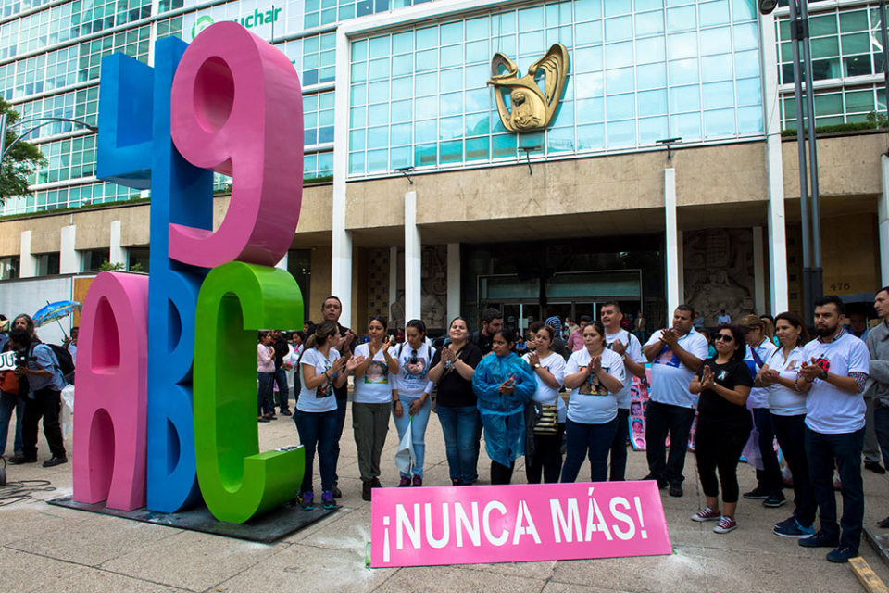
Cuesta vidas
La tragedia de la Guardería ABC en Hermosillo ocurrió por el incendio de una bodega de archivo de la Secretaría de Hacienda del Gobierno de Sonora.
Foto: Nicolás Tavira, https://www.rompeviento.tv/?p=26155

